Slide 1
TRƯỜNG TIỂU HỌC TRUNG YÊN
CHÀO MỪNG CÁC CON HỌC SINH

Slide 3
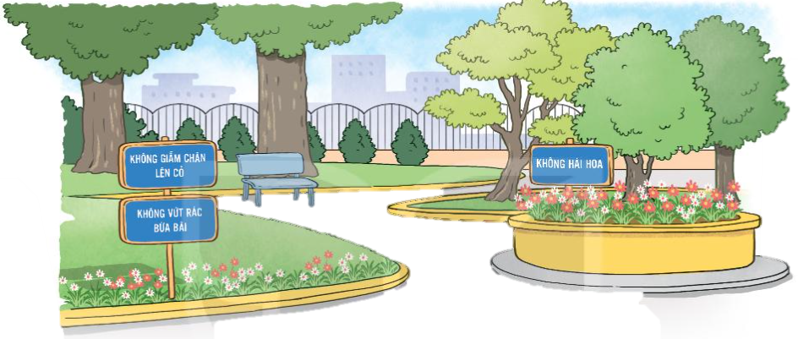
Các tấm biển báo dưới đây nhắc nhở chúng ta điều gì?
KHÔNG DẪM CHÂN LÊN CỎ
KHÔNG HÁI HOA
KHÔNG VỨT RÁC BỪA BÃI

Slide 4
Thứ hai ngày 7 tháng 3 năm 2022
Tiếng Việt
Đọc: Cỏ non cười rồi
T. 57

Slide 5
CỎ NON CƯỜI RỒI
Mùa xuân đã đến. Cỏ trong công viên bừng tỉnh sau giấc ngủ đông. Từng đàn én từ phương Nam trở về. Trẻ em chơi đùa dưới ánh mặt trời ấm áp.
Một hôm, chị én nâu đang sửa soạn đi ngủ thì nghe thấy tiếng khóc thút thít. Lần theo tiếng khóc, én nâu tìm đến công viên nhỏ. Thấy một cây cỏ non đang khóc, én nâu hỏi:
- Em bị ốm à?
Cỏ non khóc nấc lên:
- Chị ơi, em không đứng thẳng được nữa. Các bạn nhỏ đã đến đây chơi đùa và giẫm lên em.
Én nâu lặng đi một phút rồi bỗng reo lên:
- Đừng khóc nữa! Chị sẽ giúp em.
Thế rồi, én nâu gọi thêm rất nhiều bạn của mình. Suốt đêm, cả đàn én ra sức đi tìm cỏ khô tết thành dòng chữ “Không giẫm chân lên cỏ!” đặt bên cạnh bãi cỏ. Xong việc, én nâu tươi cười bảo cỏ non:
- Từ nay em yên tâm rồi. Không còn ai giẫm lên em nữa đâu.
Cỏ non nhoẻn miệng cười và cảm ơn chị én nâu.
(Theo 365 truyện kể hằng đêm)
1
2
3

Slide 6
CỎ NON CƯỜI RỒI
Mùa xuân đã đến. Cỏ trong công viên bừng tỉnh sau giấc ngủ đông. Từng đàn én từ phương Nam trở về. Trẻ em chơi đùa dưới ánh mặt trời ấm áp.
1

Slide 7
Một hôm, chị én nâu đang sửa soạn đi ngủ thì nghe thấy tiếng khóc thút thít. Lần theo tiếng khóc, én nâu tìm đến công viên nhỏ. Thấy một cây cỏ non đang khóc, én nâu hỏi:
- Em bị ốm à?
Cỏ non khóc nấc lên:
- Chị ơi, em không đứng thẳng được nữa. Các bạn nhỏ đã đến đây chơi đùa và giẫm lên em.
Én nâu lặng đi một phút rồi bỗng reo lên:
- Đừng khóc nữa! Chị sẽ giúp em.
2

Slide 8
Thế rồi, én nâu gọi thêm rất nhiều bạn của mình. Suốt đêm, cả đàn én ra sức đi tìm cỏ khô tết thành dòng chữ “Không giẫm chân lên cỏ!” đặt bên cạnh bãi cỏ. Xong việc, én nâu tươi cười bảo cỏ non:
- Từ nay em yên tâm rồi. Không còn ai giẫm lên em nữa đâu.
Cỏ non nhoẻn miệng cười và cảm ơn chị én nâu.
3

Slide 9
Luyện đọc từ khó
thút thít
sửa soạn
giẫm lên
nhoẻn miệng

Slide 10
Luyện đọc câu dài
Một hôm, chị én nâu đang sửa soạn đi ngủ thì nghe thấy tiếng khóc thút thít.

Slide 11
Giải nghĩa từ
thút thít
: tiếng khóc nhỏ và ngắt quãng

Slide 12
TÌM HIỂU BÀI

Slide 13
1. Nói tiếp câu tả cảnh mùa xuân trong công viên:
(….)
a) Cỏ
bừng tỉnh sau giấc ngủ đông.
b) Đàn én
(….)
từ phương Nam trở về.
c) Trẻ em
(….)
chơi đùa dưới ánh mặt trời ấm áp.

Slide 14
2. Vì sao cỏ non lại khóc?
Cỏ non khóc vì bị các bạn nhỏ giẫm lên.
3. Thương cỏ non, chim én đã làm gì?
Chim én đã gọi thêm nhiều bạn ra sức đi tìm cỏ khô tết thành dòng chữ “ Không giẫm lên cỏ” và đặt cạnh bãi cỏ để bảo vệ cỏ non.

Slide 15
4. Thay lời chim én nói lời nhắn nhủ đến các bạn nhỏ.
Các bạn ơi, đừng giẫm lên cỏ.

Slide 16
Luyện tập theo văn bản đọc

Slide 17
1. Tìm những từ ngữ cho biết tâm trạng, cảm xúc của cỏ non.
M: khóc thút thít
khóc nấc
nhoẻn miệng cười
2. Đặt một câu với từ ngữ tìm được.

